Slide 1
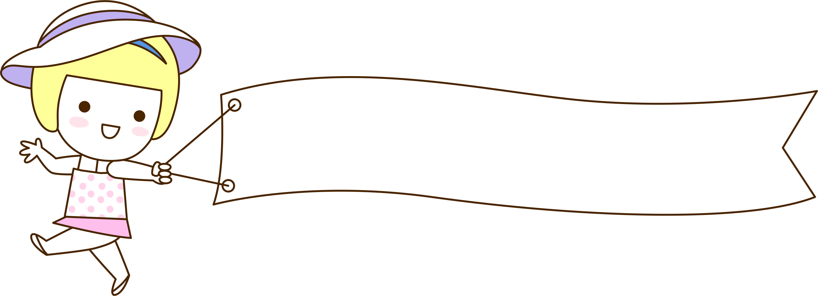
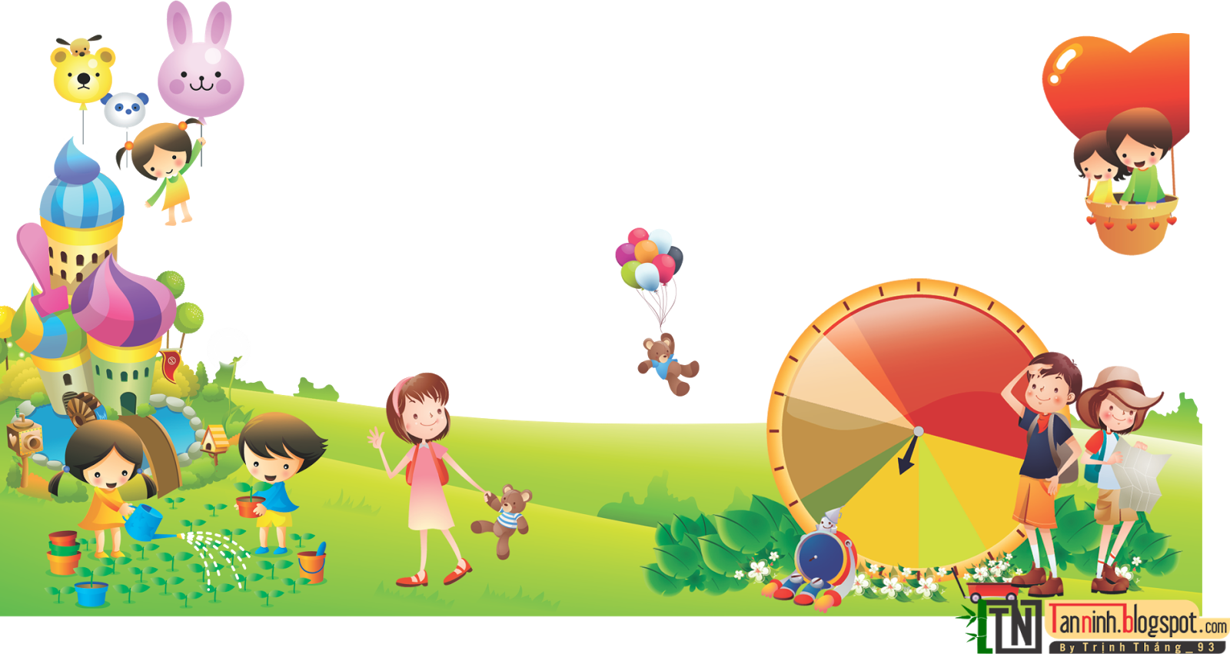


Slide 2
Kiểm tra bài cũ:
Chú gà quan trọng (2)
Một hôm, lũ gà mái trốn sạch.
Gà trống không có ai để ra lệnh, rất buồn. Nhìn bác chó đang nghếch mõm, nằm dài trên sân tắm nắng, chú bèn lại gần, lay lay: “Đi làm đi!”. Bác chó tức mình, tợp cho một cái. Gà trống sợ hết hồn, chạy mất. Từ đó, chú chả dám hạch sách ai nữa.

Slide 3
Bài 100: oi - ây
oi
ây

Slide 4
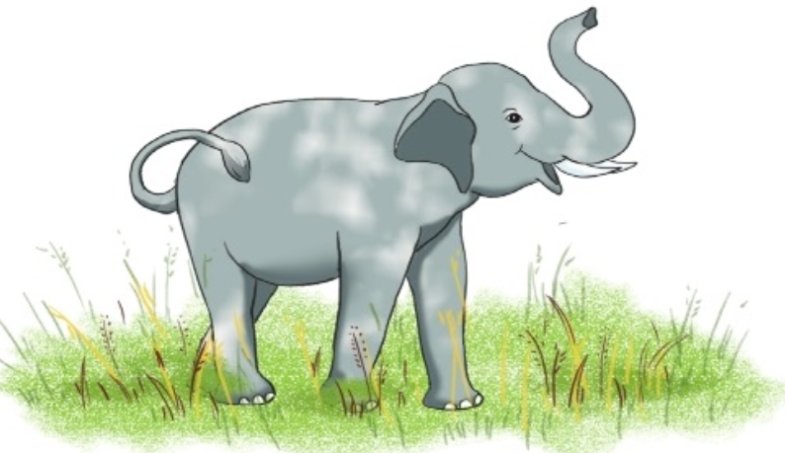
1.Làm quen
voi
Bốn chân như bốn cột đình
Hai tai ve vẩy, hai ngà trắng phau
Vòi dài vắt vẻo trên đầu
Trong rừng thích sống với nhau từng đàn.
Là con gì ?
v
oi
o
i
con voi

Slide 5
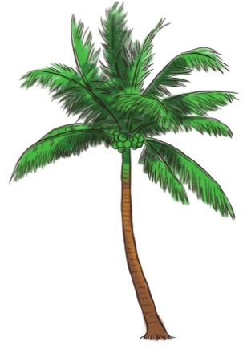
1.Làm quen
cây
Cây gì thân cao
Lá thưa răng lược
Ai đem nước ngọt
Đựng đầy quả xanh.
Là cây gì ?
c
ây
â
y
cây dừa

Slide 6
1.Làm quen
oi
ây
voi
cây
con voi
cây dừa

Slide 7
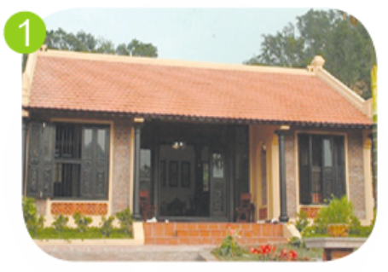
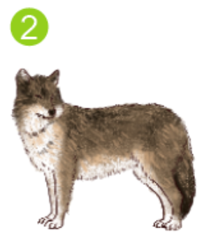
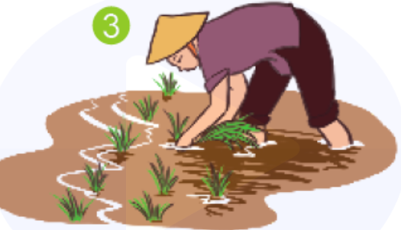
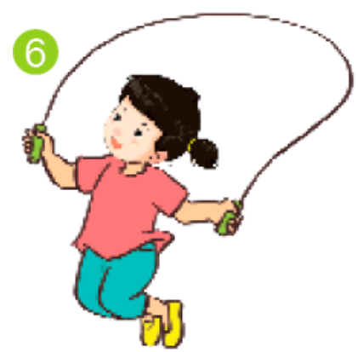

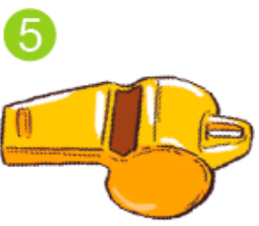
2.Tiếng nào có vần oi? Tiếng nào có vần ây?
nhà ngói
cấy lúa
chó sói
đám mây
cái còi
nhảy dây

Slide 8
V
6
1. Nối oi với tiếng có vần oi.
Nối ây với tiếng có vần ây.
nhà ngói
chó sói
1
2
oi
cấy lúa
đám mây
3
4
ây
cái còi
nhảy dây
5
6

Slide 9
MRVT
oi
:thói, dõi, mọi, hỏi, ngòi
moi
moi, mòi, mói, mỏi, mõi, mọi
ây
:xây, đẩy, ngầy, thấy
mây, mầy, mấy, mẩy, mẫy, mậy
mây

Slide 10
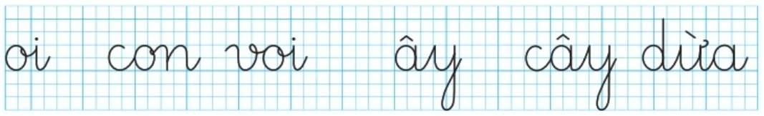
Tập viết

Slide 11
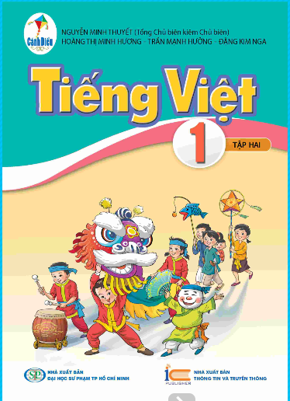
S 14

Slide 12
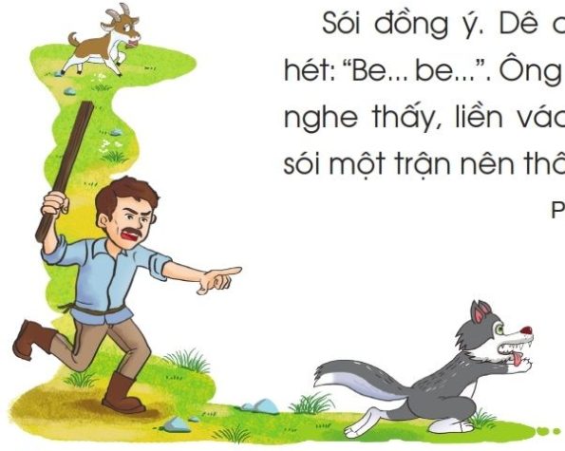
Tập đọc
Sói và dê
Dê con đang gặm cỏ, bỗng thấy sói ở ngay trước mặt. Dù rất sợ, dê vẫn bình tĩnh nói:
- Để bác ngon miệng, con hát tặng bác một bài
nhé?
Sói đồng ý. Dê con bèn lấy hết sức hét:
“Be...be...”. Ông chủ đang ở gần đó nghe
thấy, liền vác gậy chạy lại, nện sói một
trận nên thân.
Phỏng theo Truyện cổ Ba Tư

Slide 13
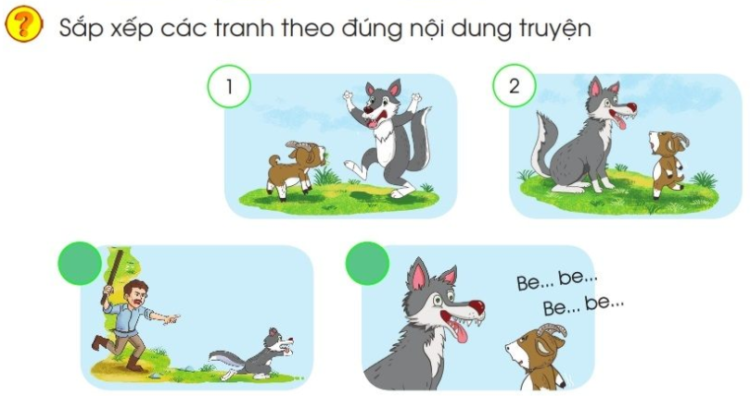
V
7
4
3

